Slide 1
Mazdaizmus és kereszténység – Eszmetörténeti párhuzamok és ellentétek
Egyetemi előadás
Név: Zentai Gábor
Intézmény: Pázmány Péter Katolikus Egyetem
Dátum: 2025.04.04.

Slide 2
Bevezetés
Miért fontos a mazdaizmus és a kereszténység összehasonlítása?
- Két jelentős vallásformáló hagyomány
- Közös és eltérő eszmetörténeti gyökerek
- Vallási világképek és erkölcsi rendszerek összevetése

Slide 3
A mazdaizmus rövid áttekintése
- Alapító: Zarathustra (Kr. e. 2. évezred)
- Dualizmus: Ahura Mazda (jó) vs Angra Mainyu (gonosz)
- Tisztaság, igazság, szabad akarat szerepe

Slide 4
A kereszténység rövid áttekintése
- Alapító: Jézus Krisztus (1. század)
- Monoteizmus, megváltás, bűnbocsánat
- Egyház, szentségek és az örök élet ígérete

Slide 5
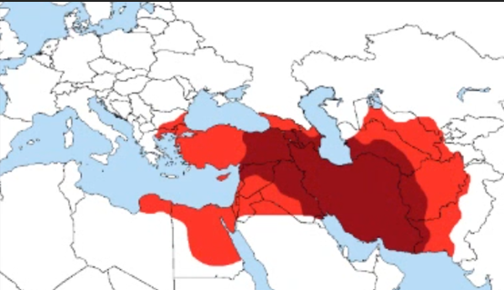
Térkép: Mazdaizmus az Achaemenida Birodalomban
Óriási pusztítás Nagy Sándor hódítása miatt

Slide 6
Eszmetörténeti párhuzamok
- Dualizmus: Jó és rossz harca
- Végítélet és feltámadás
- Megváltó alakja: Saoshyant és Jézus
- Etikai felelősség és erkölcsös élet

Slide 7
Eszmetörténeti ellentétek
- Mazdaizmus: kozmikus dualizmus
- Kereszténység: szigorú monoteizmus
- Etnikai vs univerzális vallás
- Különböző viszony az anyaghoz és testhez

Slide 8
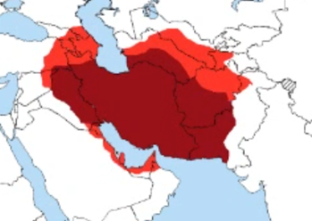
Térkép: Mazdaizmus a Szászánida Birodalomban
A Szászánida Birodalom idején (Kr. u. 224–651) a mazdaizmus államvallásként virágzott.

Slide 9
Kölcsönhatások
- A zoroasztrianizmus hatása a zsidóságra és kereszténységre
- Apokaliptika, angyali hierarchia, démonológia
- Teológiai párbeszédek és szimbolikus kölcsönhatások

Slide 10
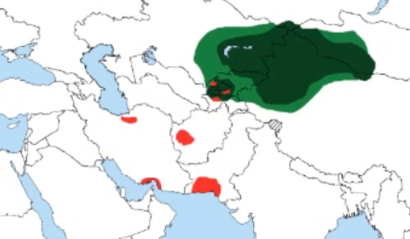
Térkép: A mazdaizmus elterjedése az iszlám hóditás után

Slide 11
Julianus halála – ikonográfiai és vallási értelmezések
Zoroasztriánus és keresztény nézőpontok összevetése

Slide 12
DOMBORMŰ ÉS FAFARAGVÁNY
Julianus császár (ur. 361–363) halálának (Maranga) két eltérő ikonográfiai ábrázolásának áttekintése: a szászánida Tāq-e Bostān domborművet és a Norwich katedrális középkori fafaragványa. A cél az isteni igazságszolgáltatás és ideológiai felsőbbrendűség feltérképezése.

Slide 13
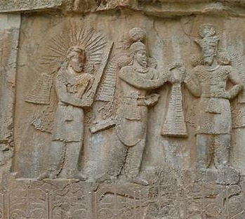
Julianus a szászánida ábrázolásban
• Tāq-e Bostān: Julianus a szászánida király és Ahura Mazda lába alatt
• Mithra megjelenik barsommal, lótuszon állva
• xᵛarənah (isteni dicsőség) átruházása
• Politikai és spirituális győzelem ábrázolása

Slide 14
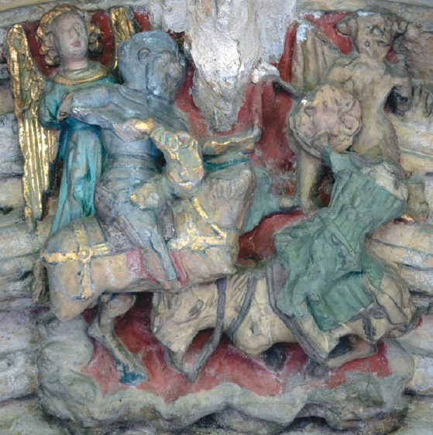
Julianus halála a keresztén ábrázolásban
• Norwich katedrális tetőgerendája
• Apokalipszis motívumok (pl. fehér ló, angyal vs ördög)
• Julianus: hitehagyott, akit isteni ítélet sújt
• Vizionált harc a jó és gonosz között

Slide 15
Keresztény–zoroasztriánus párhuzamok
• Ugyanaz a vizuális struktúra: isteni hatalom legyőzi a világi zsarnokot
• Ég vs pokol párosítás: Ahura Mazda vs Ahriman, angyal vs ördög
• Kultúraközi motívumkészlet és szimbolika

Slide 16
Következtetés
Julianus halála egyszerre történelmi és spirituális eseményként jelenik meg.
Mindkét vallási tradíció az isteni rend győzelmeként ábrázolja a császár bukását.
A képi nyelv vallási és politikai felsőbbrendűséget közvetít.

Slide 17
Források:
Shervin Farridnejad - zarautrtma Zoroastrian and Iranian Studies in Honour of Philip G. Kreyenbroek (Ancient Iran, 10) (English, Hindi and Arabic Edition)-BRILL (2021)
Michael Stausberg - Zoroastrian Rituals in Context (Studies in the History of Religions)-Brill Academic Publishign (2004)
Youtube: The Spread of Zoroastrianism

